Slide 1
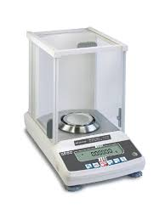
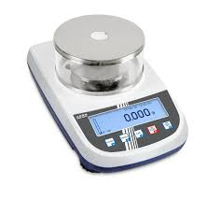
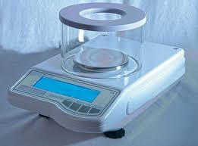
Material y utillaje para pesaje y medición de líquidos y sólidos.
Balanza granataria: se utiliza para determinar o pesar sustancias con una precisión promedio media o baja. Tiene una sensibilidad de 0.1 g o 0.01 g, típicamente con capacidades de pesada de 100 a 200 g con una precisión de 0.001 g
Balanza analítica: es un instrumento muy preciso (generalmente digital) para pesar con un pequeño margen de error. Puede pesar la masa de una sustancia en gramos, con una incertidumbre de 0.00001 g (0.01 mg)
Para pesar un sólido, se pondrá un recipiente de pesada (navecilla de pesada o pesa sustancias) sobre el plato de la balanza y luego ajuste a cero presionando el botón de tara correspondiente.
Los líquidos se pueden pesar con la ayuda de un gotero y un recipiente (matraz, Erlenmeyer, etc.). A continuación, agregar con una espátula, la cantidad de sustancia hasta alcanzar el valor de la masa requerida.

Slide 2
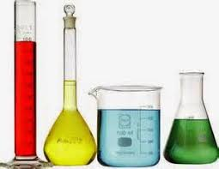
Material volumétrico
Los instrumentos o equipos que más se utilizan para medir volúmenes de líquidos son:
El vaso de precipitado es un recipiente en forma de cilindro que acostumbra a ser de vidrio fino, aunque también se pueden encontrar vasos de precipitado de metal o de algunos tipos de plástico. Sirve para medir volúmenes de líquidos, para traspasarlos, para mezclar substancias y para calentarlas. Tiene capacidad desde 5 ml. hasta 10 litros. Suele estar provisto de un pico superior que facilita el vertido de los líquidos. Se distingue de un frasco de vidrio convencional porque en éste último las caras laterales son rectas y no curvas. También se conoce por el anglicismo Baker.
La probeta es un instrumento que consiste en un cilindro de vidrio graduado utilizado para medir volúmenes pequeños de líquidos (de 5 ml. hasta 2 litros). Al medir el volumen de un líquido se debe escoger el tipo de probeta más adecuado, teniendo en cuenta que su capacidad máxima sea suficiente. La probeta está cerrada por la parte inferior y tiene una base que sirve de apoyo.
La pipeta es un instrumento volumétrico que permite medir la alícuota de un líquido, que es la parte o muestra que se toma de un líquido con más volumen. Está formada por un tubo transparente con terminación cónica. Los líquidos pasan a la pipeta a través de la succión mediante una pera de goma. Hay pipetas de distintas capacidades de graduación. Se considera un instrumento muy preciso para medir volúmenes de líquidos.
La bureta es un recipiente de forma alargada que sirve para medir con precisión volúmenes de líquidos a una determinada temperatura y para trasvasarlos. Está graduada en milímetros y puede tener una llave de cierre.
http://alexanderriosar.ucoz.es/LABORATORIO/Materiales_de_laboratorio.pdf

Slide 3
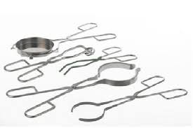
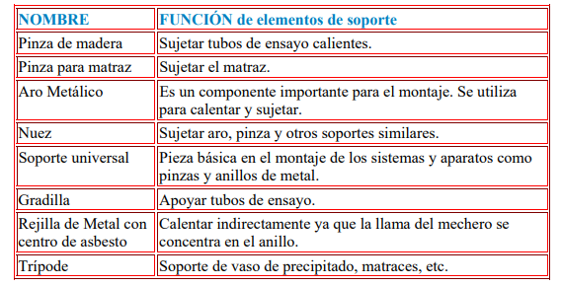
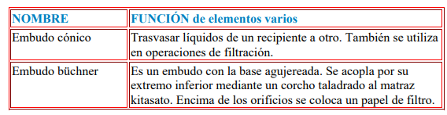
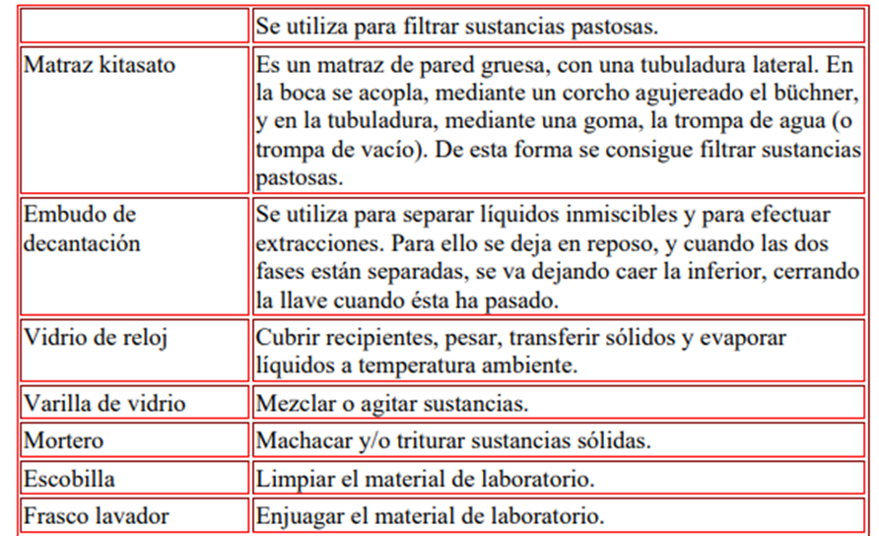
Material no volumétrico: se utilizan con propósitos diferentes a las mediciones

